Slide 1





本屋定期購読者管理 システム
パワポアニメーションフラッシュについてしらべる
日付 月 日
班名 アイビクション
班員名 リーダー：赤嶺昂太 サブリーダー：鹿島翔太 上原芙沙
メンバー：板井駿佳 牧紫 堤慎吾
Notes:
ーーーーーーーーーーーーーーーーーーーーーーーーーーーーーーーーーーーーーーーーーーーー↓赤嶺
これからアイビクションの発表を始めます
班員の紹介をします。
リーダー赤嶺、サブリーダー鹿島、上原、メンバー板井、牧、堤です。
ご清聴よろしくお願いします。
私たちのチームは、本屋定期購買読者管理システムを開発しました。

Slide 2




書籍管理システムとは？
本屋での
書籍注文管理の補助
をするシステム
Notes:
まず最初に書籍管理システムとは本屋での書籍注文管理の補助をするシステムです。

Slide 3
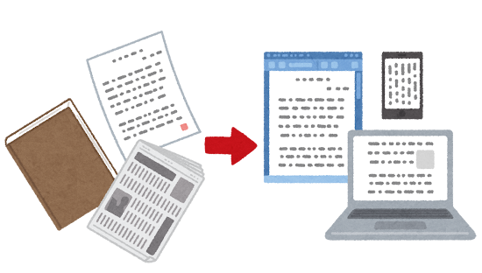



利用シーン
紙媒体で行っていた
「顧客管理」「書籍管理」を
データベースで蓄積、管理
Notes:
現状では、紙媒体で「顧客管理」「書籍定期購読管理」を行っています。これをデータベースで蓄積、管理することが目的です。

Slide 4





メリット
記帳時間の短縮、ミス軽減を図る
Notes:
・書籍管理の補助を行う。
・現状では、紙媒体で「顧客管理」「書籍定期購読管理」を行っていたが、データベースで蓄積・管理することで、
記帳時間の短縮、ミス軽減を図ることを目的とします。
こうすることでメリットとして、記帳時間の短縮、ミス軽減を図ることができます。

Slide 5


機能
仕様
検索 追加 編集 削除
顧客管理 書籍管理
ランキング
Notes:
主な機能は大きく分けて4つあります。
書籍の追加、書籍の管理、顧客の追加、顧客の管理です。
この４つのシンプルな機能を使うことで顧客管理と書籍管理できるようになります。
また、売上と年代別及び地域別のランキングを抽出し表示できるようになります。

Slide 6
特徴
フロントエンドとDBの統合性
しんぷるいずべすと
UIの見やすさ
Notes:
バックエンドにPHPを採用しているもののバックエンドとフロントエンドを分離させていることが大きな特徴です。
これによりロード時間の短縮やトラフィックの軽減、マルチプラットフォーム化、スケールアウトが容易に可能になります。

Slide 7
構成
XAMPP
Browser application
ビルド
静的サイト
PHP
SQL
MySQL
Notes:
フロントエンドにFlutter、バックエンドにXAMPPを採用しています。
この図ではWeb上で動作させる場合の構成で、Flutterは静的サイトを出力します。クライアントがスマホの場合はAPKやIPAにビルドしWindowsの場合はexeにビルドします。
今回の構成ではしていませんが生成された静的サイトはCDNで提供することが可能なためスケールアウトも容易に可能です。
ーーーーーーーーーーーーーーーーーーーーーーーーーーーーーーーーーーーーーーーーーーーーーーーーーーーー↓馬場

Slide 8
製品 デモ
Notes:
==画面を切り替える==
現在、データベースには4万3千冊の本と１万人の顧客データ、5万件のサブスクリプションデータが存在します。
UIはマテリアルデザイン3に従って実装されています。
無限スクロールを導入しておりページ遷移を感じさせずに顧客データを表示しています。
試しに「田中」と検索してみます。このようにちゃんと検索できます。氏名の他に電話番号や住所でも検索が可能です。
サーバーがローカル上に存在するのでロードが分かりづらいです。
Chromeのデベロッパーツールから3G通信をシュミレーションして動作させてみます。
==デベロッパーツールを開きネットワークタブから「高速3G」に変更する==
試しに「山田」と検索してみます。3G通信なので先程よりもロードが発生しましたが数秒で終わります。
また、強力なキャッシュシステムが存在するので再度「山田」と検索するとロードが発生しません。
このまま、3G通信のシュミレーションを維持したままデモを行います。
顧客を選択すると「顧客の詳細」と「購読中の顧客一覧」が表示されます。
右下の鉛筆のアイコンから顧客データを編集することが可能です。
購読を削除する場合はここのゴミ箱のアイコンから、
購読を追加する場合はタブから書籍を選んで追加できます。
保存ボタンを押すと保存が完了します。
ーーーーーーーーーーーーーーーーーーーーーーーーーーーーーーーーーーーーーー↓松永
顧客を追加するにはサイドメニューから「顧客追加」を選択します。
今回は「のび太」として顧客を追加してみます。
顧客管理タブから先程追加した「のび太」を検索すると先程追加したデータが表示されました。
削除するには顧客管理タブを開いた状態で右下の鉛筆のアイコンから顧客データを削除することが可能です。
同様に書籍管理と書籍追加も実装されています。
左下の太陽のマークを選択するとダークテーマに切り替えることができます。
また、レスポンシブデザインに対応しており、スマホで表示させた場合にデザインが変化します。
Chromeのデベロッパーツールからスマホ表示をシュミレーションして動作させてみます。
==デベロッパーツールを開きデバイスツールの切り替えを行う==
このようにサイドバーがボトムバーに変化し左右スクロールでの移動が行えるようになります。
テーマ切り替えは画面右上のアイコンから行えます。

Slide 9
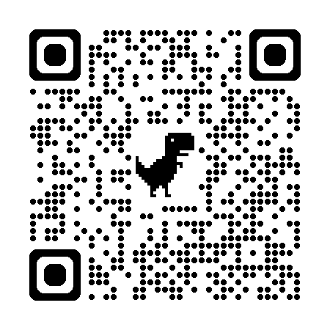
質疑応答
http://172.16.3.136/
Notes:
学校のインターネットにつながっている場合、このQRコードかURLからデモにアクセスできます。
続いて質疑応答に移ります。
き丁なご意見ありがとうございました。
これで発表を終わります。

Slide 10
ご清聴 ありがとうございました
Notes:
ご清聴ありがとうございました。

